Slide 1
Pokus-Život biljaka
Anja Klobučar, 4.razred OŠ Donji Lapac

Slide 2
Život biljaka
Pokus: U posudu sa zemljom stavi nekoliko zrna graha. Posudu stavi na prozor sobe i svakodnevno zalijevaj. Promatraj što će se dogoditi.

Slide 3
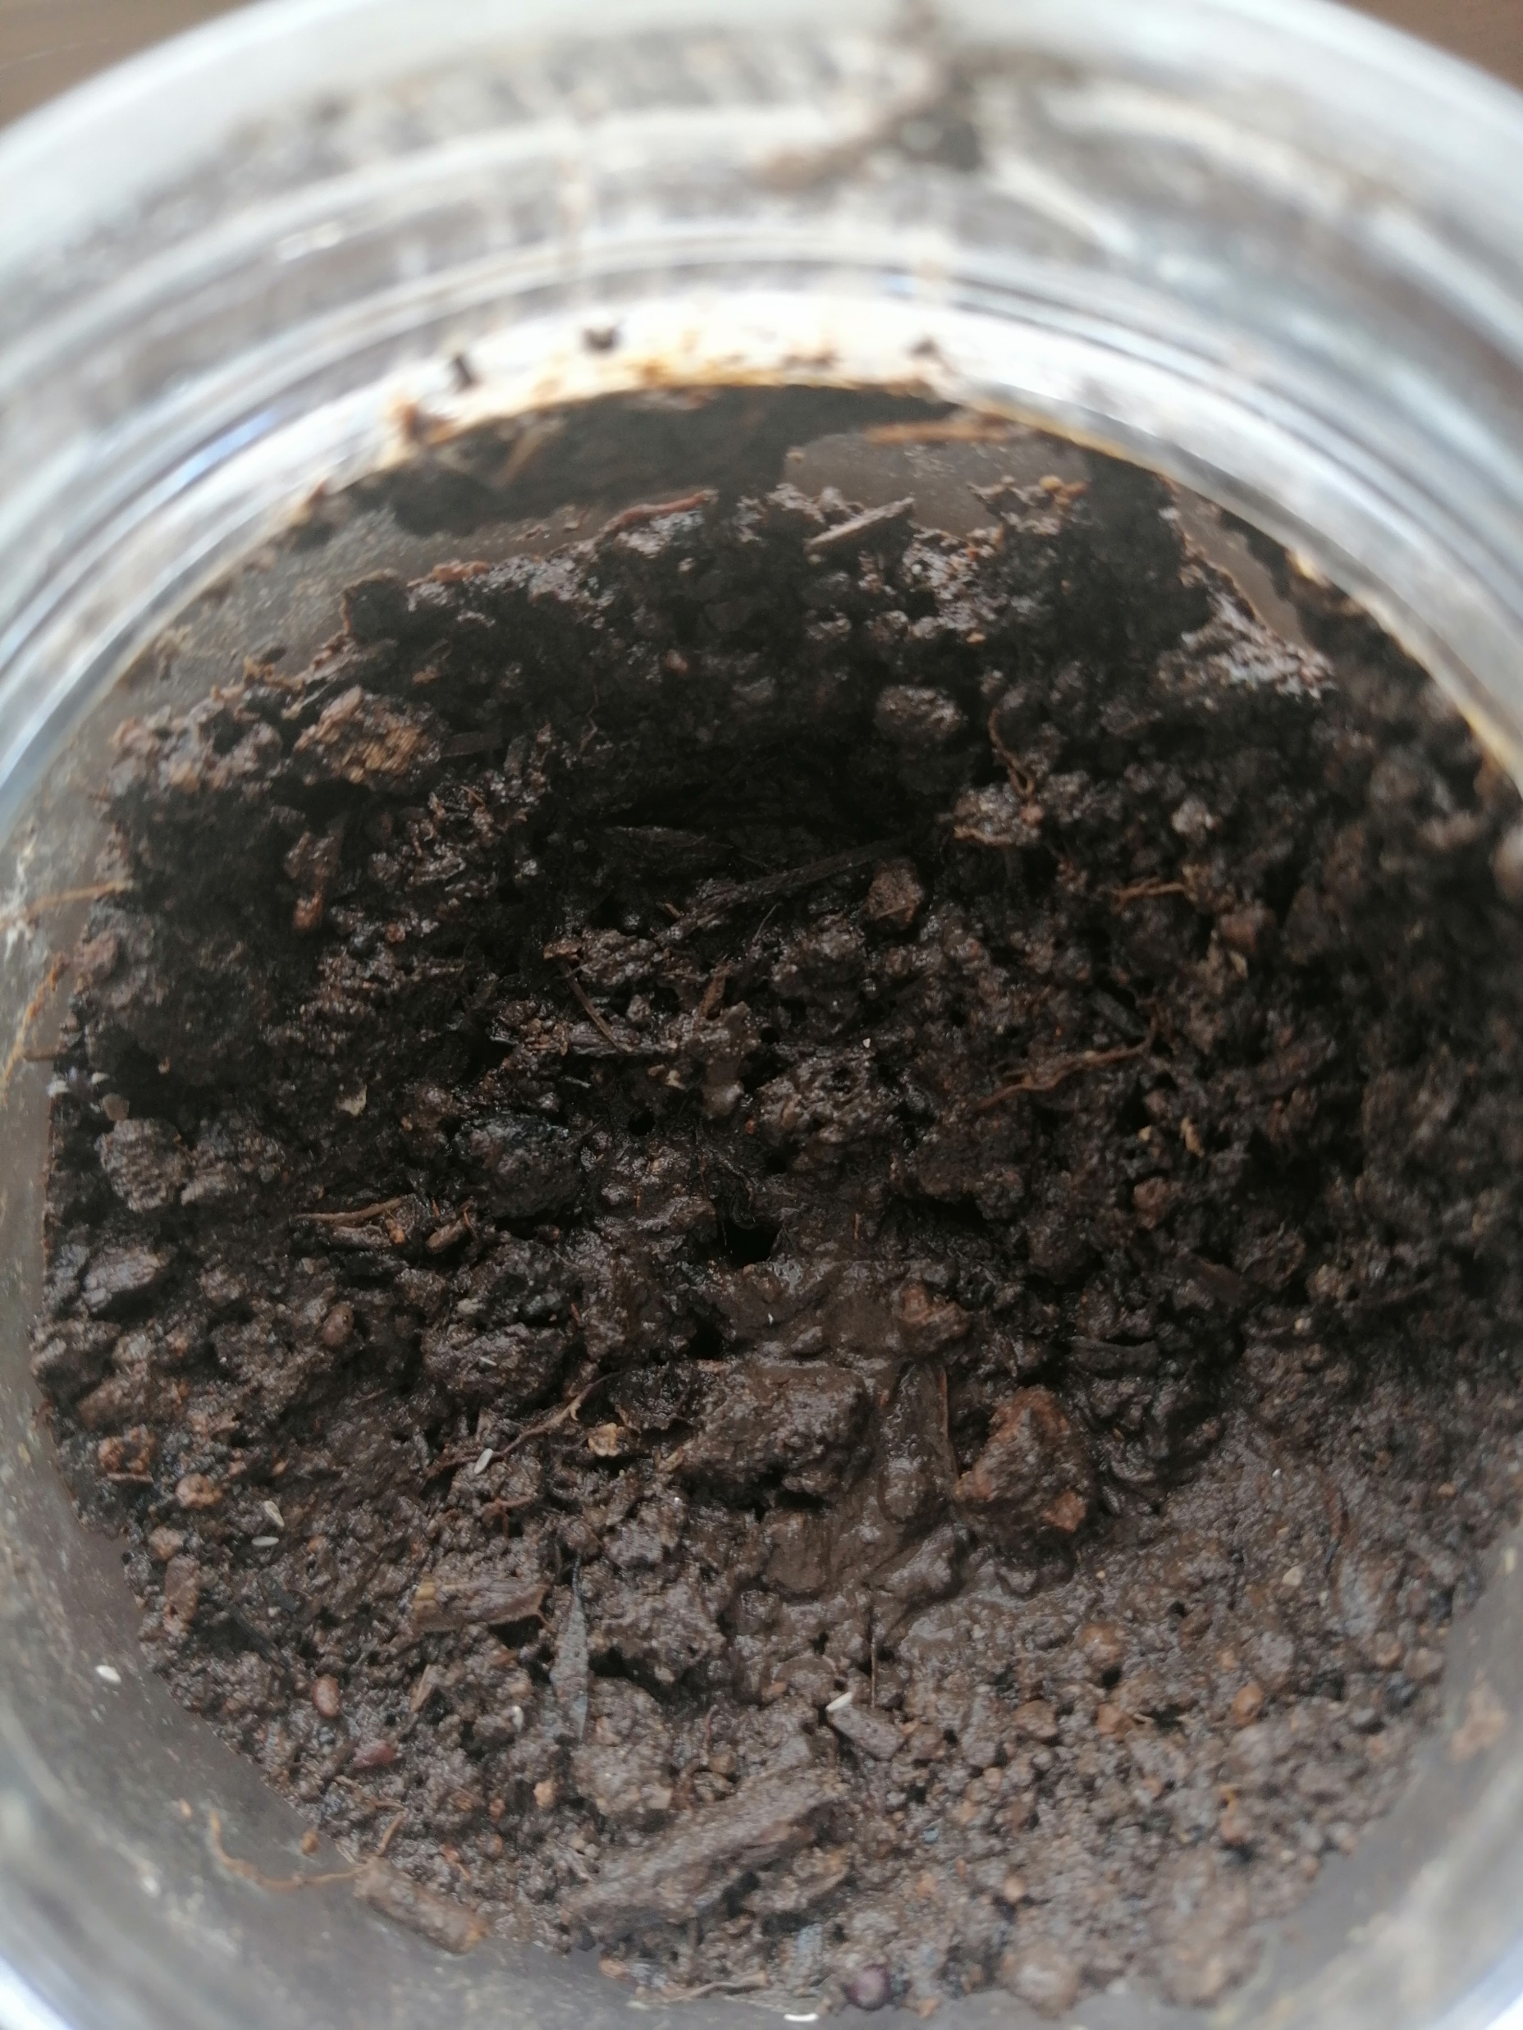
Sadnja zrna graha;2.5.2020.
Grah sam posadila u staklenku: napunila sam staklenku do pola zemljom(humusom).
Stavila sam tri zrna graha i zatrpala ih ostatkom zemlje. Zatim sam zalila vodom i stavila na prozor sobe.

Slide 4
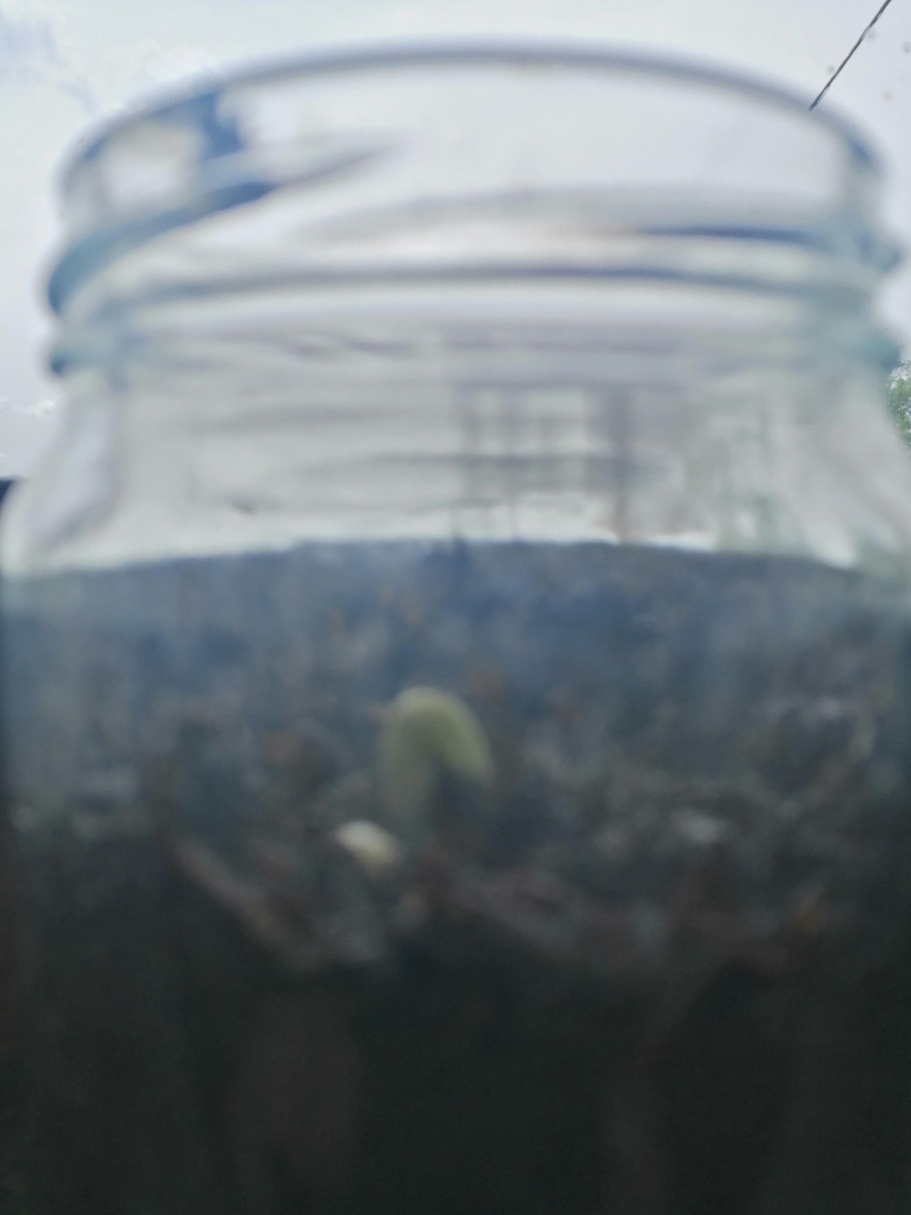
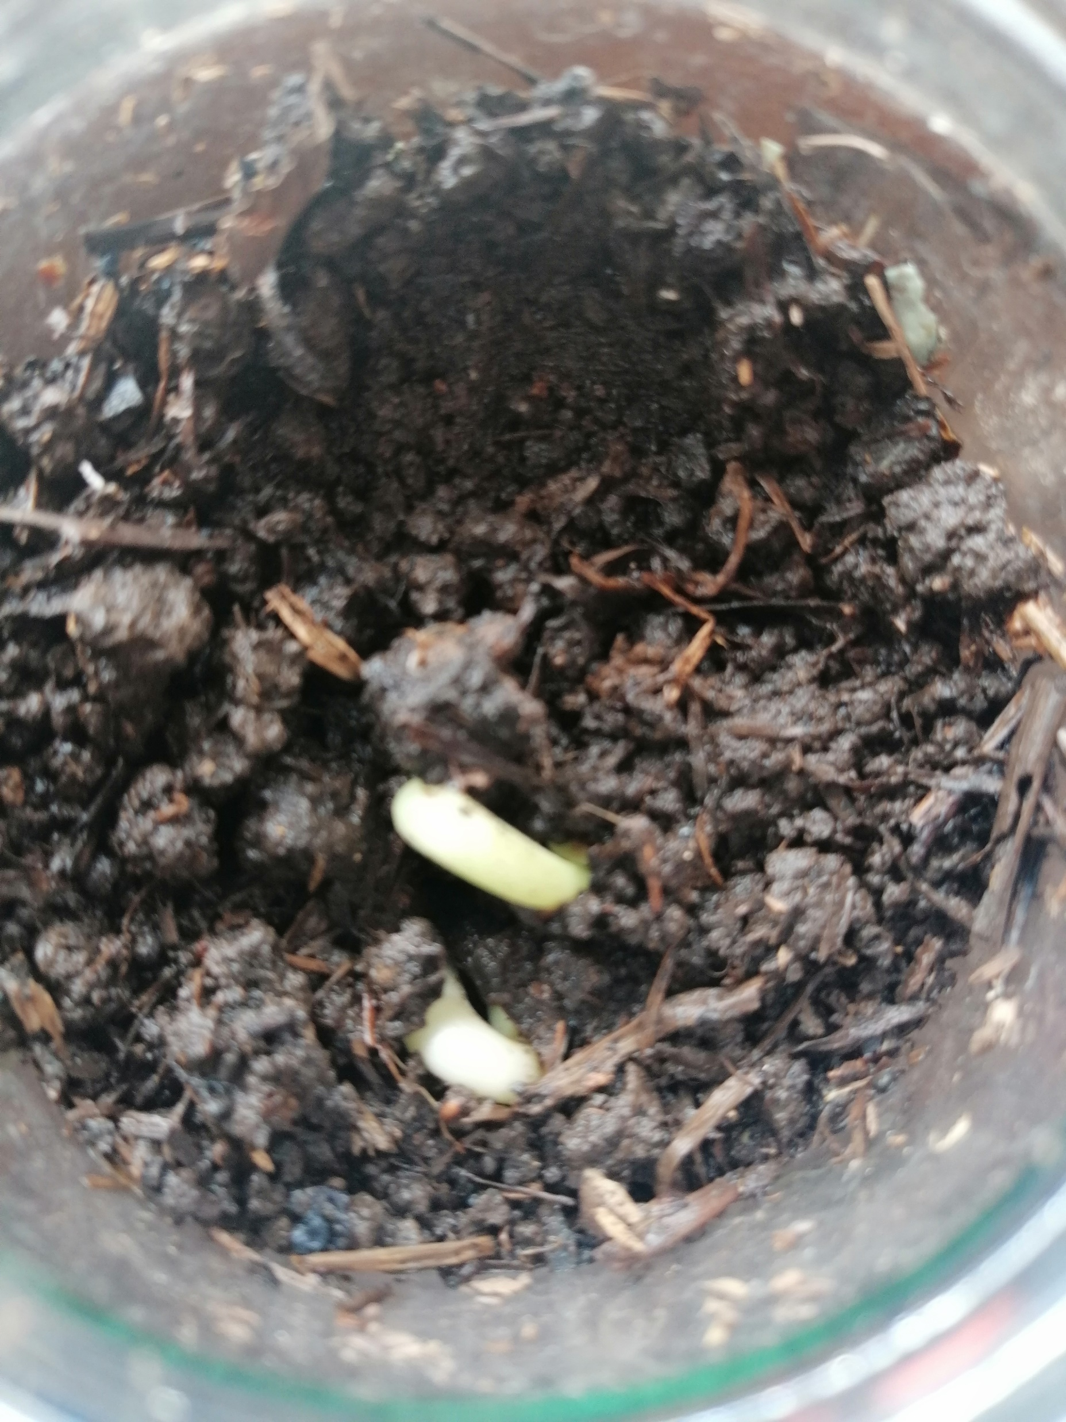
Grah je proklijao iz zemlje;12.5.2020.
Nakon 10 dana biljka je proklijala iz zemlje.

Slide 5
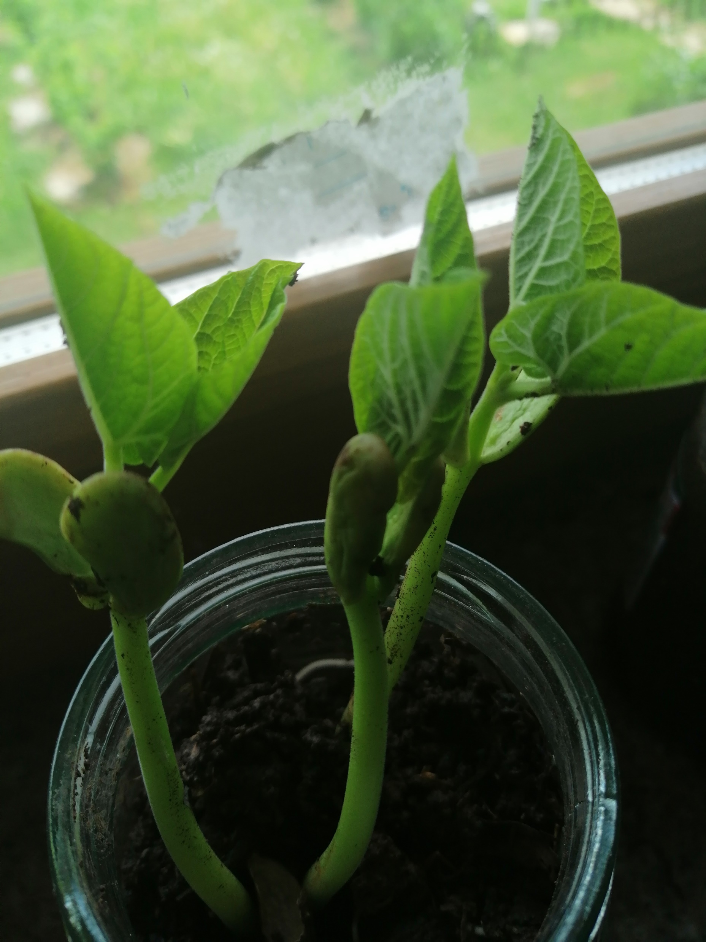
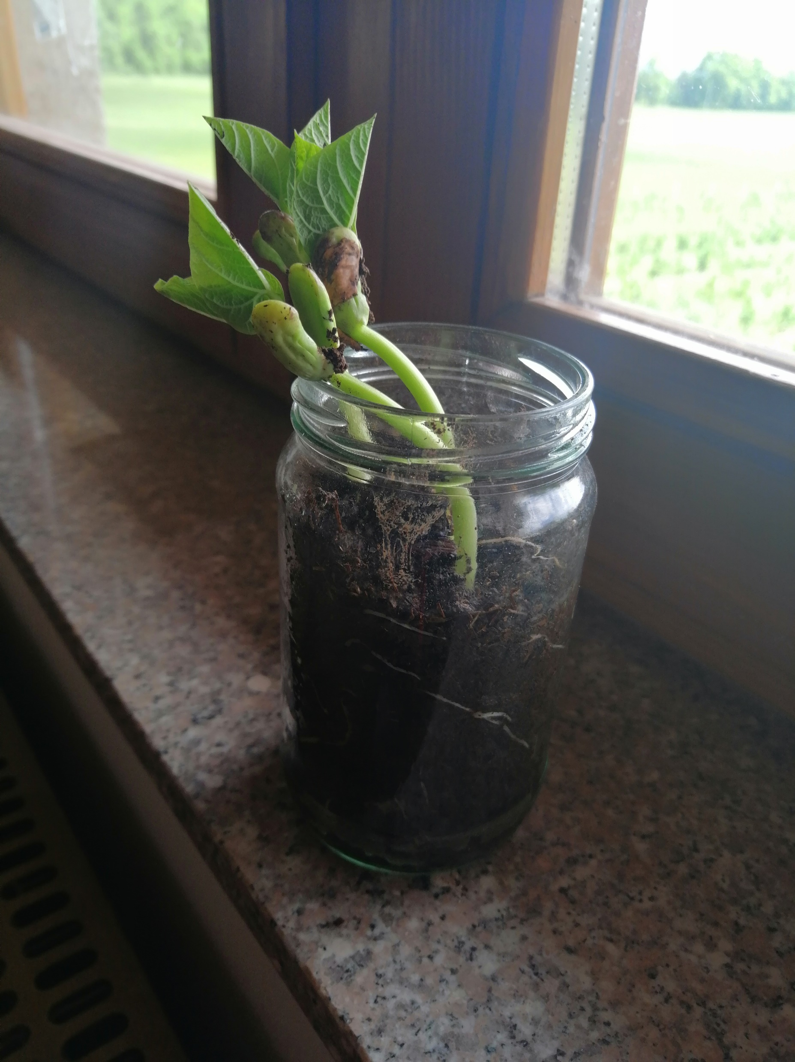
14.5.2020.Biljka narasla do 10 cm. Ima stabljiku i listove.

Slide 6
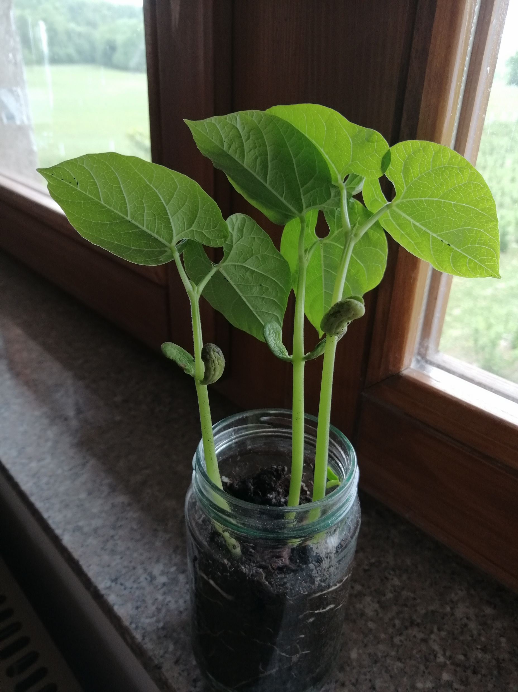
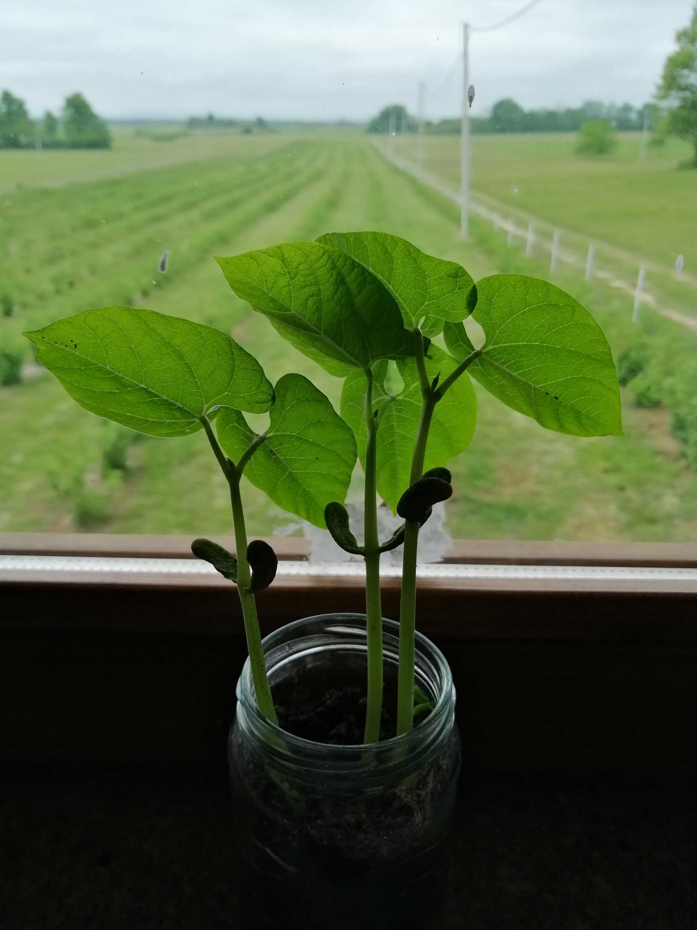
17.5.2020.biljka je narasla 15cm visine. Listovi su se razlistali, a supke se počinju sušiti.

Slide 7
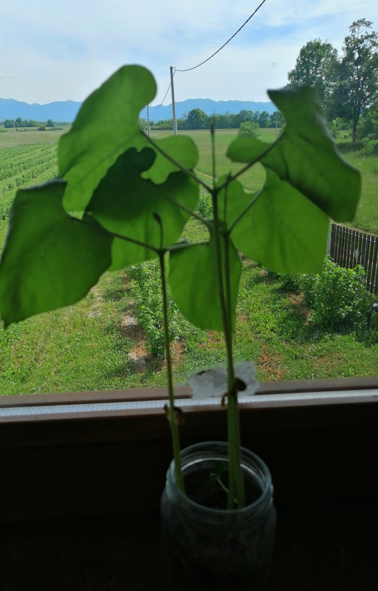
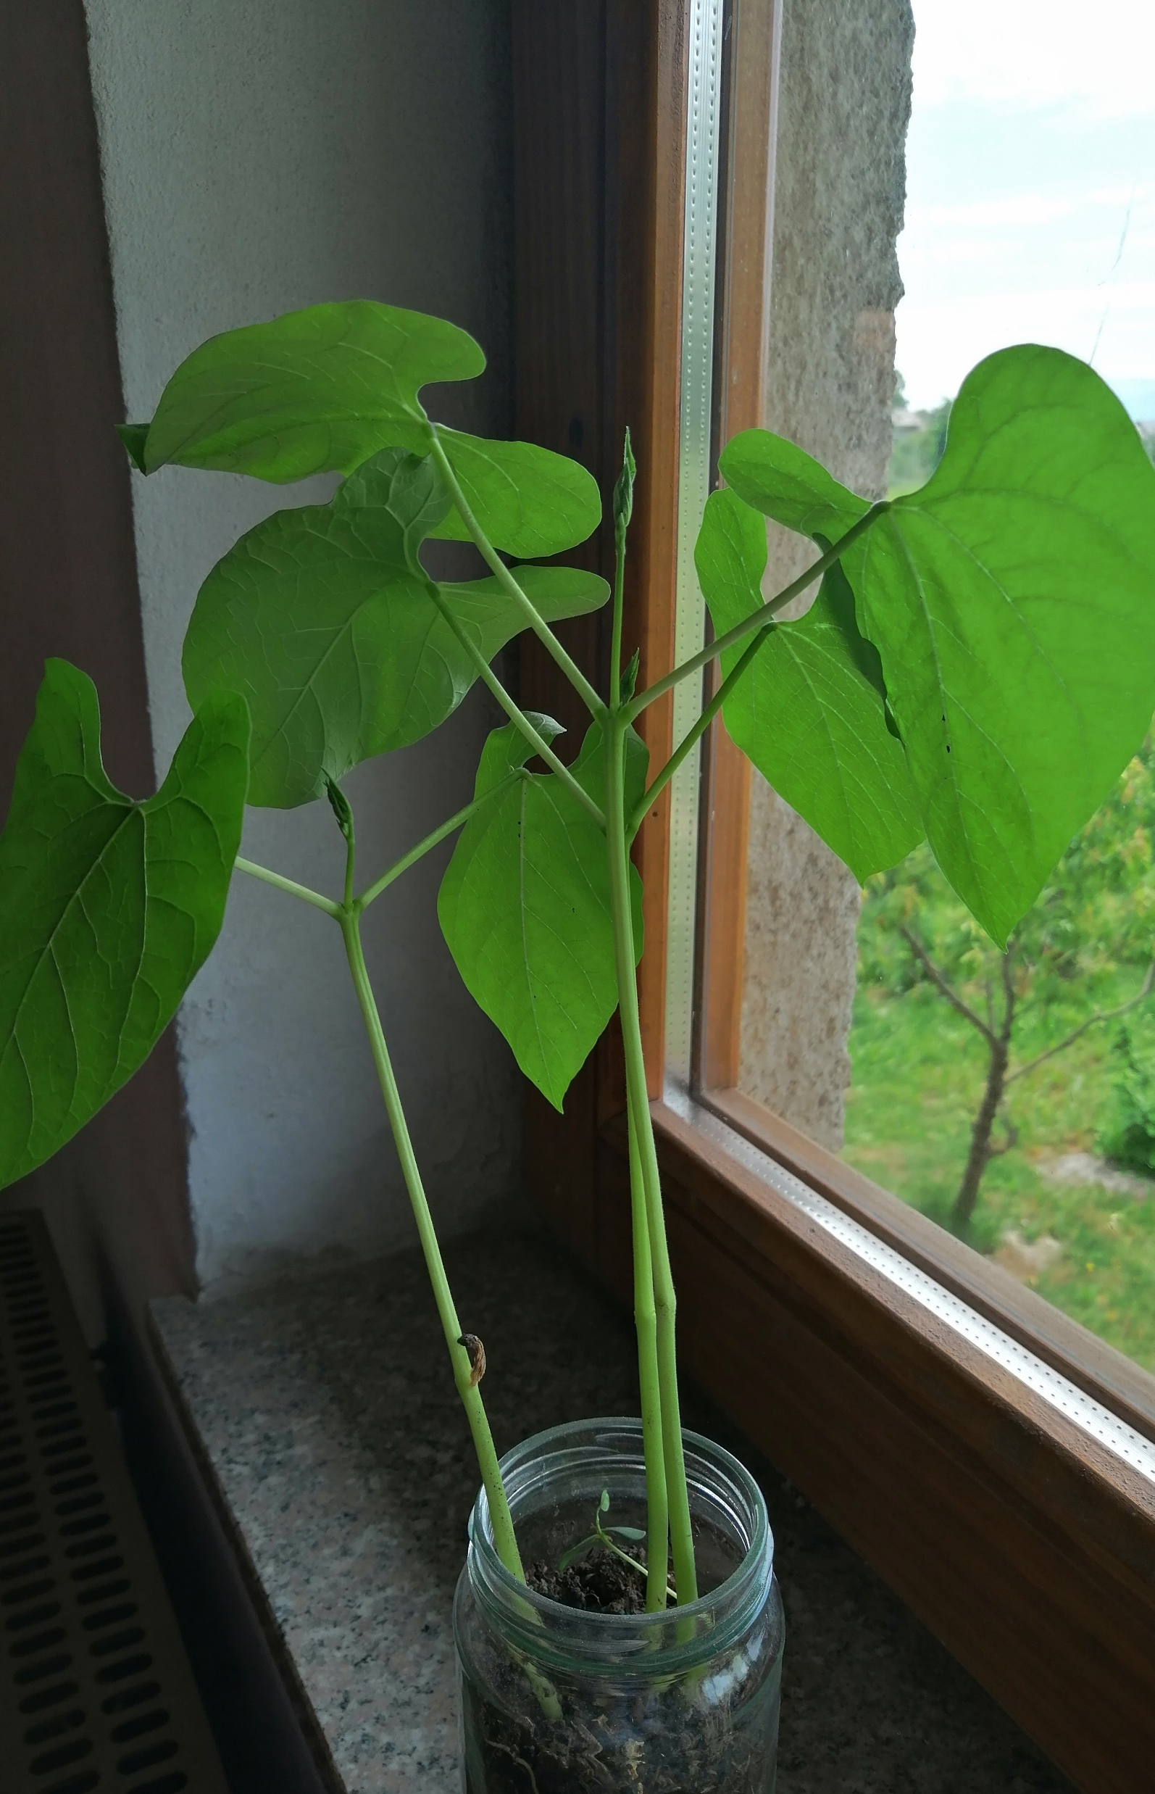
22.5.2020.
Grah je narastao do 25 cm te su narasli novi listovi. Supke su se osušile. Grah redovito zalijevam i držim ga na prozoru da ima svjetlost i toplinu.

Slide 8
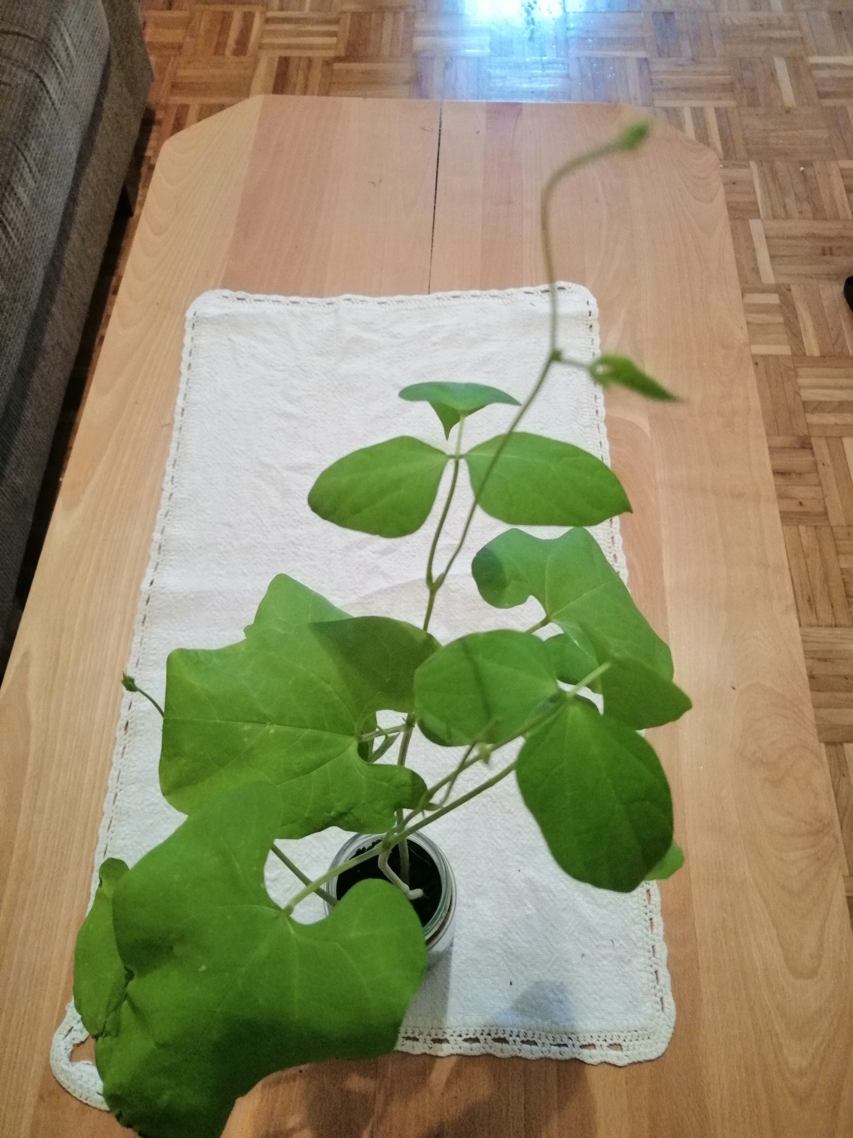
8.6.2020.
Grah je visine 38 cm. Listovi su veliki i mnogobrojni. Na vrhu se formira cvijet graha iz kojeg će narasti plod.

